Slide 1

TCT RUSSIA 2017
XIX МОСКОВСКИЙ МЕЖДУНАРОДНЫЙ
КУРС ПО РЕНТГЕНЭНДОВАСКУЛЯРНОЙ
ДИАГНОСТИКЕ И ЛЕЧЕНИЮ
XIX MOSCOW'S INTERNATIONAL COURSE
ON ENDOVASCULAR THERAPIES

Slide 2
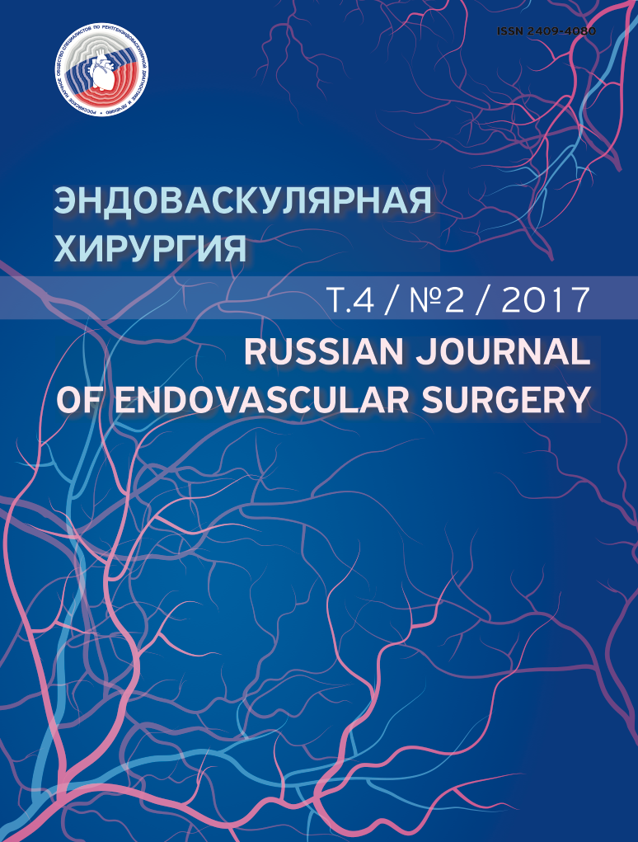
ЖУРНАЛ / JOURNAL
2 мая 2017 года на заседании Президиума Высшей Аттестационной Комиссии Российской Федерации было принято решение о включении журнала «Эндоваскулярная хирургия» в перечень рецензируемых научных изданий,
в которых должны быть опубликованы основные научные результаты на соискание ученой степени кандидата наук, ученой степени доктора наук

Slide 3
УЧАСТНИКИ / PARTICIPANTS
Количество участников / Number of participants 1559
Количество стран / Number of countries 49
География участников / Geography of participants
Australia
Bangladesh
Belarus
Belgium
Brazil
British Indian
Ocean Territory
China
Croatia
Czech Republic
Ecuador
France
Germany
Greece
Hong Kong
Hungary
India
Indonesia
Iran
(Islamic Republic of)
Israel
Italy
Japan
Kazakhstan
Kyrgyzstan
Latvia
Luxembourg
Macedonia
Mexico
Moldova
(Republic of)
Mongolia
Montenegro
Netherlands
Norfolk Island
Poland
Qatar
Russia
Slovakia
Slovenia
Spain
Switzerland
Taiwan
Tajikistan
Turkey
Turkmenistan
Ukraine
United Kingdom
United Arab Emirates
USA
Uzbekistan
Viet Nam

Slide 4
НАУЧНАЯ ПРОГРАММА / SCIENTIFIC PROGRAM
Количество докладов / Number of lectures: 218
Проведено симпозиумов / Number of symposia: 10
Количество операций / Number of cases: 12
В рамках TCT RUSSIA проведена трехдневная сестринская конференция
As part of TCT RUSSIA held 3-days nurse course
Количество участников / Number of participants: 203

Slide 5
КОЛИЧЕСТВО УЧАСТНИКОВ / PARTICIPANTS
1999 - 2017
RUSSIA

Slide 6
КОЛИЧЕСТВО УЧАСТНИКОВ / PARTICIPANTS
1999 - 2017
160
150
128
132
125
122
112
105
98
97
83
75
69
64
67
44
34
23
21
RUSSIA

Slide 7
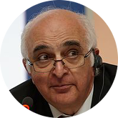
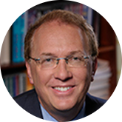
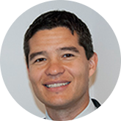
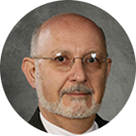
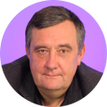
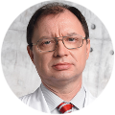
ПРЕЗИДЕНТЫ И ДИРЕКТОРА КУРСА /
COURSE PRESIDENTS AND DIRECTORS
Bagrat G.Alekyan
Gregg W.Stone
Juan F.Granada
Gary S.Mintz
Sergey A.Abugov
Aleksey V.Protopopov

Slide 8
ПРОГРАММНЫЙ КОМИТЕТ / PROGRAM COMMITTEE
Абугов Сергей, Россия
Алекян Баграт, Россия
Ганюков Владимир, Россия
Гранада Хуан, США
Грэй Билл, США
Джэфф Майкл, США
Кавтеладзе Заза, Россия
Калуза Грег, США
Катцен Барри, США
Леон Мартин, США
Минц Гари, США
Никаноров Алекс, США
Протопопов Алексей, Россия
Разави Махмуд, США
Самко Анатолий, Россия
Стоун Грегг, США
Федорченко Алексей, Россия
Abugov Sergey, Russia
Alekyan Bargat, Russia
Fedorchenko Alexey, Russia
Ganyukov Vladimir, Russia
Granada Juan, USA
Gray Bill, USA
Jaff Michael, USA
Kaluza Greg, USA
Katzen Barry, USA
Kavteladze Zaza, Russia
Leon Martin, USA
Mintz Gary, USA
Nikanorov Alex, USA
Protopopov Alexey, Russia
Razavi Mahmood, USA
Samko Anatoliy, Russia
Stone Gregg, USA

Slide 9
РОССИЙСКИЕ КООРДИНАТОРЫ /
RUSSIAN FACULTY
_{Абросимов Андрей} _{Абугов Сергей} _{Акчурин Ренат} _{Алекян Баграт} _{Бабунашвили Автандил} _{Багненко Сергей} _{Базылев Владлен} _{Барбараш Леонид} _{Барбараш Ольга} _{Белов Юрий} _{Белозеров Георгий} _{Борисова Наталия} _{Варава Алексей} _{Варваренко Виктор} _{Васильева Елена} _{Виллер Александр} _{Волков Сергей} _{Володюхин Михаил} _{Галстян Гагик} _{Ганюков Владимир} _{Гордеев Михаил} _{Григорьян Ашот} _{Дадабаев Гулам} _{Демин Виктор} | _{Дроздов Сергей} _{Есипович Игорь} _{Закарян Нарек} _{Затевахин Игорь} _{Зверев Дмитрий} _{Зырянов Игорь} _{Иванов Владимир} _{Идов Эдуард} _{Имаев Тимур} _{Кавтеладзе Заза} _{Кандыба Дмитрий} _{Капранов Сергей} _{Карапетян Нарек} _{Караськов Александр} _{Кислухин Темур} _{Козлов Кирилл} _{Кочанов Игорь} _{Кретов Евгений} _{Лукин Олег} _{Мазаев Владимир} _{Малеванный Михаил} _{Масленников Михаил} _{Матчин Юрий} _{Махачев Осман} | _{Меркулов Евгений} _{Миронков Борис} _{Мовсесян Рубен} _{Мовсесянц Михаил} _{Орлов Дмитрий} _{Осиев Александр} _{Палеев Филипп} _{Петросян Карен} _{Пискунов Сергей} _{Покровский Анатолий} _{Поляков Константин} _{Порханов Владимир} _{Прокубовский Владимир} _{Протопопов Алексей} _{Пурсанов Манолис} _{Рабкин Иосиф} _{Ревишвили Амиран} _{Руденко Борис} _{Савелло Александр} _{Савченко Анатолий} _{Самко Анатолий} _{Семитко Сергей} _{Синельников Юрий} _{Скрыпник Дмитрий} | _{Созыкин Алексей} _{Сорока Владимир} _{Стаферов Антон} _{Столяров Дмитрий} _{Сухов Валентин} _{Тер-Акопян Армен} _{Терехин Сергей} _{Урумов Борис} _{Федорченко Алексей} _{Хамидуллин Айдар} _{Хрипун Алексей} _{Хубулава Геннадий} _{Чарчян Эдуард} _{Чернышев Сергей} _{Чернявский Михаил} _{Честухин Василий} _{Шарафеев Айдар} _{Шахов Борис} _{Шляхто Евгений} _{Шнейдер Юрий} _{Шпектор Александр} _{Шугушев Заурбек} _{Шумаков Дмитрий} _{Яковлев Сергей}

Slide 10
ИНОСТРАННЫЕ КООРДИНАТОРЫ /
INTERNATIONAL FACULTY
Albiero Remo (Italy) Alimbaev Serik (Kazakhstan) Amin Zahid (USA) Berger Felix (Germany) Berman Darren (USA) Calabrese Emilio (USA) Carminati Mario (Italy) Chevalier Bernard (France) Colombo Antonio (Italy) Coulson John (USA) Cribier Alain (France) Dadabaev Murat (Kyrgyzstan) Eltchaninoff Helene (France) Finkelstein Ariel (Israel) Gil Robert (Poland) Granada Juan (USA) Henry Michel (Luxembourg) | Hijazi Ziyad (Qatar) Kahali Dhiman (India) Kala Petr (Czech Republic) Kaluza Greg (USA) Kovac Jan (United Kingdom) Laborde Jean-Claude (France) Lewin Jack (USA) Lotan Chaim (Israel) Louvard Yves (France) Micari Antonio (Italy) Mintz Gary (USA) Naber Christoph (Germany) Nikanorov Alexander (USA) Onorato Eustaquio (Italy) Pacchioni Roberto (Italy) | Parchure Nikhil (India) Quesada Ramon (USA) Qureshi Shakeel (United Kingdom) Razavi Mahmood (USA) Reimers Bernhard (Italy) Ribichini Flavio (Italy) Saito Shigeru (Japan) Schuler Gerhard (Germany) Shen Li (China) Sideris Eleftherios (Greece) Stone Gregg (USA) Urban Philip (Switzerland) Wojakowski Wojciech (Poland) Zufarov Mirjamal (Uzbekistan)

Slide 11






ТИТУЛЬНЫЕ ПРОГРАММНЫЕ СПОНСОРЫ /
TITLE SPONSORS
СПОНСОРЫ / SPONSORS

Slide 12
УЧАСТНИКИ ВЫСТАВКИ / EXIBITORS
TPS CARDIOMEDICS Ltd. Abbott Laboratories LLC Boston Scientific Medtronic LLC Stentex LLC Cordis, Johnson & Johnson LLC Cardiovascular Research Foundation Balton Sp. z o.o. TERUMO Russia LLC Rontis AG NanoMed Ltd Invamed iVascular The Raymed Trading Group PVT | Angioline PHILIPS Meril Life Sciences Pvt. Ltd. GE Healthcare ALVIMEDICA TIBBI URUNLER SANAYI VE DIS TICARET A.S. NPO Deost, LLC Egamedica LTD ProCardio Ltd. Medical Company «VLAANT» Lifetech Daksmed Group of Companies Siemens Healthcare LLC «L-MTI»

Slide 13
ОРГКОМИТЕТ / ORGANIZING COMMITTEE
Секретариат Правления Общества
Быкова Татьяна
Селиванова Елена
Устинов Николай
Абугов С.А. Борисова Н.А. Закарян Н.В. Зверев Д.А. Есипович И.Д. Кавтеладзе З.А. Кандыба Д.В. Карапетян Н.Г. Кретов Е.И. | Кочанов И.Н. Никаноров А. Новак А.Я. Петросян К.В. Протопопов А.В. Стаферов А.В. Сухов В.К. Федорченко А.Н.
Секретариат Конгресса
ООО «Артизан-груп»
Беляева Ирина
Данковцева Алина
Осичкина Оксана
Шишкина Валерия

Slide 14
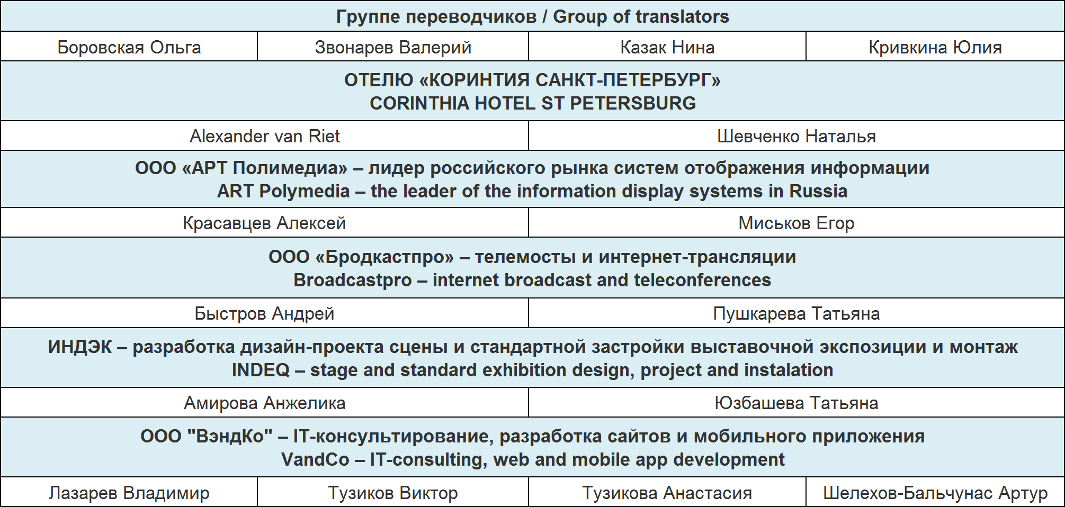
БЛАГОДАРНОСТЬ / GRATITUDE

Slide 15
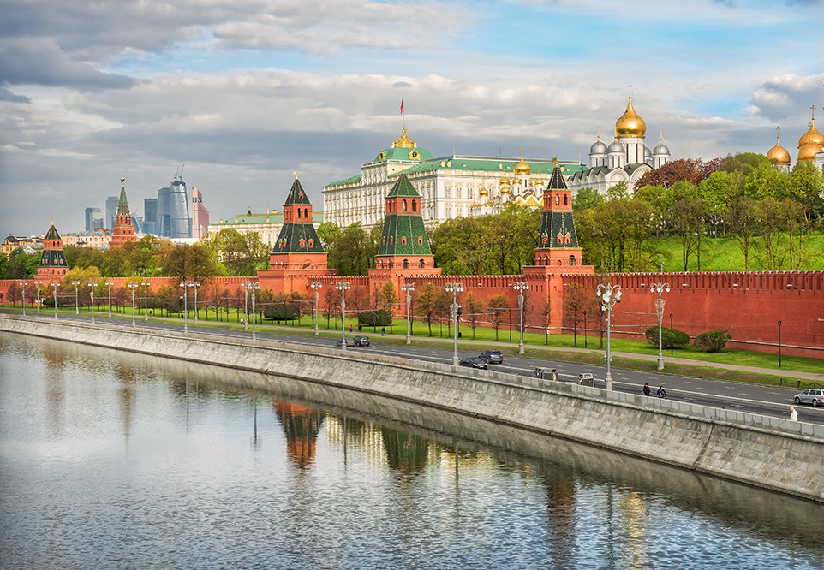
WELCOME TO THE
TCT RUSSIA 2018

